Slide 1
NOMENCLATURA QUÍMICA DE SALES
Autor: Rosa Elba Pérez Orta

Slide 2
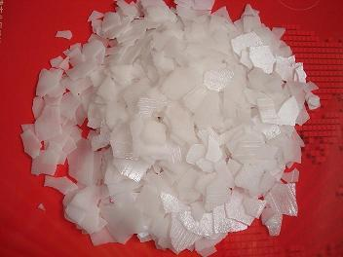
Los dos sistemas más importantes de nomenclatura para compuestos inorgánicos son:
El sistema de Ginebra propuesto en 1892 por el Congreso Internacional de Química y
El sistema IUPAC (International Unión of Pure and Applied Chemestry), propuesto desde 1940, esté
es revisado y adecuado periódicamente

Slide 3
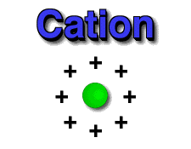
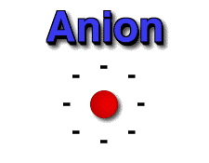
NOMENCLATURA DE COMPUESTOS IÓNICOS
Los compuestos iónicos están formados por cationes (iones positivos) y aniones (iones negativos). Con excepción del amonio NH₄⁺, todos los cationes de interés se derivan de átomos metálicos. Los cationes metálicos
toman su nombre del elemento.

Slide 4
Ejemplos

Slide 5
LOS COMPUESTOS IÓNICOS SE PUEDEN CLASIFICAR
En binarios (formado por dos elementos)
Ternarios (formado por tres elementos) y
Poliatómicos.
Los compuestos iónicos binarios están formados por un catión metálico y un anión no metálico.

Slide 6
NOMENCLATURA DE ALGUNOS ANIONES MONOATÓMICOS COMUNES DE ACUERDO A SU POSICIÓN
EN LA TABLA PERIÓDICA

Slide 7
Para representar un compuesto iónico binario por medio de formulas químicas
Se utilizan los símbolos de los elementos y la proporción en que se encuentran combinados utilizando subíndices, por ejemplo CaF2, el elemento escrito a la izquierda en una formula química es el catión y el que está a la derecha es el anión.

Slide 8
Es importante recordar que en la formula de un compuesto
La suma algebraica de los números de oxidación de los elementos que lo forman siempre debe ser igual a cero, esto es, el numero de cargas positivas totales debe ser igual al número de cargas negativas totales.

Slide 9
Cuando se combinan los iones
1. Primero se escribe el catión y luego el anión Ca²⁺ F¹⁻
2. Se intercambian los números de oxidación
Ca²⁺ F¹⁻
escribiéndose como subíndice Ca F₂
3. La expresión Ca F₂ indica que hay 1 átomo de calcio por 2 de flúor, siendo el número total de cargas positivas de +2 y de negativas de -2, con lo que se cumple con la regla de que la suma algebraica de los números de oxidación de los elementos que forman un compuesto es igual a cero.

Slide 10
Sistema de la IUPAC
1) Este sistema representa los números de oxidación positivos del elemento correspondiente en el compuesto por medio de números romanos, entre paréntesis.
Fe (III)

Slide 11
Veamos cómo se aplica esta regla en los casos de hierro, cromo y vanadio.

Slide 12
Así para las combinaciones entre los elementos de hierro (Fe) y azufre (s), se tienen los siguientes compuestos:

Slide 13
2) Cuando el numero de oxidación del elemento es uno solo, se omite el numero romano. Esto es, para elementos como el sodio y el calcio no se escribe número romano alguno, como en los siguientes casos:
NaCl cloruro de sodio
CaS sulfuro de calcio

Slide 14
Nomenclatura de las sales ternarias y poliatómicas
Para la escritura de fórmulas y nombres de compuestos formados por 3 o más elementos, nos basaremos en la información del cuadro siguiente

Slide 15
Recuerda que para formar un compuesto iónico es necesario combinar un catión con un anión. En una fórmula química el catión se escribe a la izquierda y el anión a la derecha y para nombrar el compuesto se inicia con el nombre del anión seguido del catión.
Paso 1 ¿Cuál es la fórmula del compuesto que se obtiene al combinar el catión calcio Ca ²⁺ con el anión fosfato (PO₄)³⁻ ?

Slide 16
Paso 2. Se pone el paréntesis porque los átomos (oxígeno y fósforo) actúan como uno solo. Por ello, lleva paréntesis.
Paso 3. Verificar en la tabla de aniones y cationes, los números de oxidación. Intercambia los números de las cargas sin signo y escríbelos como subíndices.
Ca ²⁺ (PO₄)³⁻ = Ca3(PO4)2

Slide 17
Paso 4. Vemos que para Ca, la carga es de 2+ y para el anión PO4 que corresponde al fosfato, la carga es de 3-. Entonces se cruzan estos números.
Paso 5. Escribe los números como subíndices para obtener la fórmula: Ca3(PO4)2., El número de cargas positivas totales es de 6+ y de negativas 6- , esto es, con este procedimiento se tiene un compuesto eléctricamente neutro cuya fórmula y nombre son: Ca3(PO4)2 Fosfato de Calcio.
Cuando hay un equilibrio de cargas, Ca²⁺ y el (SO₄)²⁻ se anulan y queda como está: CaSO4 conocido como Sulfato de calcio.

